Slide 1
INTRODUCTION A
À LA GESTION DE PROJETS

Slide 2
Dans notre vie personnelle, nous parlons souvent de projets:
projets de voyage, achat d’une maison, changement de type de vie, installation en province....
Dans notre vie collective, aussi, nous pouvons avoir de très nombreux projets:
☞ la création d’une association, d’une entreprise....
Tous ces projets sont plus ou moins mûris, depuis un rêve fort peu réaliste jusqu’à quelque chose de très clairement imaginé.
Quand nous parlons de gestion de projet ou de management de projet, c’est que nous commençons à entrevoir la façon dont un projet peut être mené à bien.

Slide 3
GESTION DE PROJETS
1 - Qu'est-ce qu'un projet d'entreprise ?
2 - Qu'est-ce que le management de projet ?

Slide 4
GESTION DE PROJETS
1- Qu'est-ce qu'un projet d'entreprise ?
Projet= ensemble des actions qui concourent à l’obtention d’un résultat défini, connu et mesurable: le produit ou livrable final.
Un livrable est tout résultat, document, mesurable, tangible ou vérifiable, qui résulte de l'achèvement d'une partie de projet ou du projet.
Exemples : Un cahier des charges et une étude de faisabilité sont des livrables.
"Ensemble d'activités qui sont prises en charge, dans un délai donné et dans les limites de ressources imparties, par des personnes qui y sont affectées dans le but d'atteindre des objectifs définis".
AFNOR/Z67-100-1
Un projet informatique est un projet dont les réalisations ( les livrables) sont ou sont constitués d'outils, de méthodes ou de services informatiques (applications, infrastructures, etc.)

Slide 5
Exemples de projets
Développement d’un nouveau logiciel , une application
certification ISO 9000 d’une entreprise
mise en place d’une solution de système d’information, telle qu’une amélioration technique en vue de faire évoluer les processus d’une organisation.
Création d’une salle de formation

Slide 6
Caractéristiques d'un projet :
Un Projet consiste à vouloir réaliser une IDEE ayant un caractère NOUVEAU
Cette réalisation est UNIQUE, Il ne s'agit donc pas d'un processus répétitif
Elle est EPHEMERE (ayant à ce titre un début, une durée et une fin).
Il faut un CERTAIN TEMPS pour la réaliser
Satisfaction d'un besoin particulier d’un client ou d’un maître d’œuvre pour un prix engagé et respecté
Complexité

Slide 7
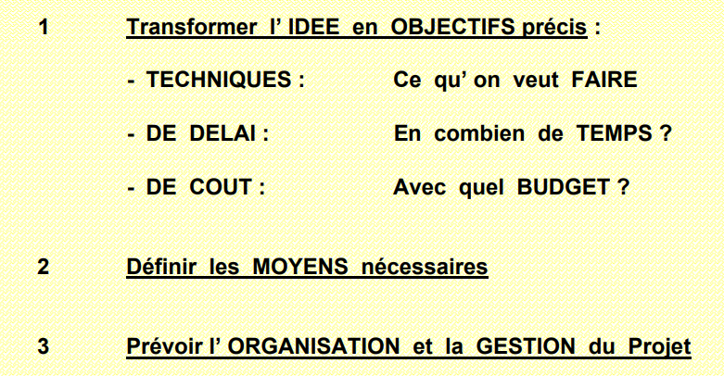
COMMENT TRADUIRE UNE “IDEE” EN “PROJET” ?
Les livrables attendus
Les jalons

Slide 8
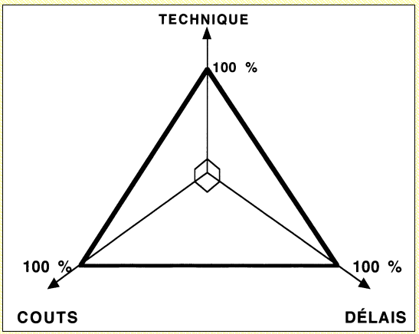
L’équilibre « technique-coûts-délais »

Slide 9
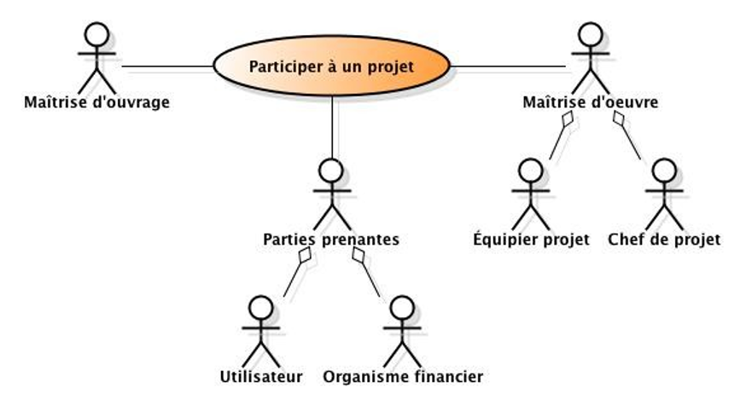
Les acteurs du projet
Contrat
Sous-traitant
Fournisseurs (achats)

Slide 10
Ils sont deux composantes essentielles d'un projet.
Il faut éviter la confusion des rôles.
Le projet est aussi une aventure humaine, qui mobilise un ensemble d'acteurs pour atteindre un but.
MAÎTRE D'OUVRAGE
MAÎTRE D‘OEUVRE
Est une personne morale (une entreprise, un service...).
Le client du projet (mais pas forcément l'utilisateur) ;
Représente les utilisateurs finaux à qui l'ouvrage est destiné.
Chargée de définir l'expression du besoin.
Elle n'a généralement aucune idée sur les contraintes techniques qu'elle impose aux développeurs.
Détient la connaissance fonctionnelle du domaine dans lequel s'inscrit le projet.
Le client peut-être interne et externe
L'organe réalisateur du projet, représenté par le chef de projet
L'entité retenue par la MOA en qualité de chef de projet responsable des choix techniques et de la réalisation des livrables.
La maîtrise d'œuvre (MOE) est garante de la bonne réalisation technique des solutions et elle fournit le produit final (livrable).
La maîtrise d'œuvre a pour principale responsabilité de concevoir et de réaliser (ou faire réaliser) les livrables attendus par la MOA.
La maîtrise d'œuvre a une responsabilité très importante : elle s'engage à ce que la solution réalisée soit conforme au cahier des charges et aux spécifications fonctionnelles signées par la MOA dans les délais et coûts alloués.

Slide 11
Une collaboration productive et efficace doit être mise en place entre ces deux organes afin de mener le projet à la réussite
La relation entre MOA et MOE doit normalement être définie par un contrat, qui précise les engagements de chacune des parties.
Ce contrat s'appelle le cahier des charges :
est un document contractuel décrivant ce qui est attendu du maître d’œuvre par le maître d’ouvrage. Il s’agit donc d’un document décrivant de la façon la plus précise possible, avec un vocabulaire simple, les besoins auxquels le maître d’œuvre doit répondre.

Slide 12
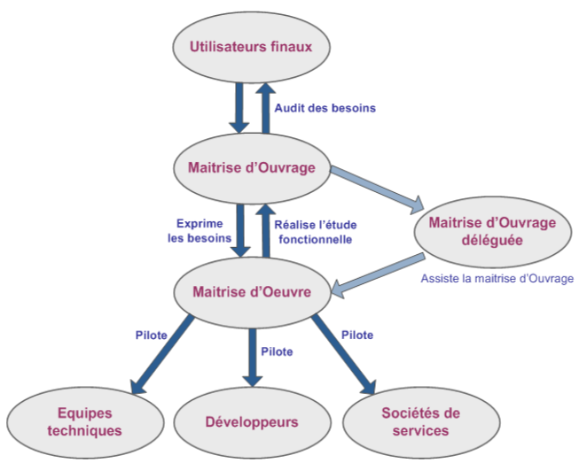

Slide 13
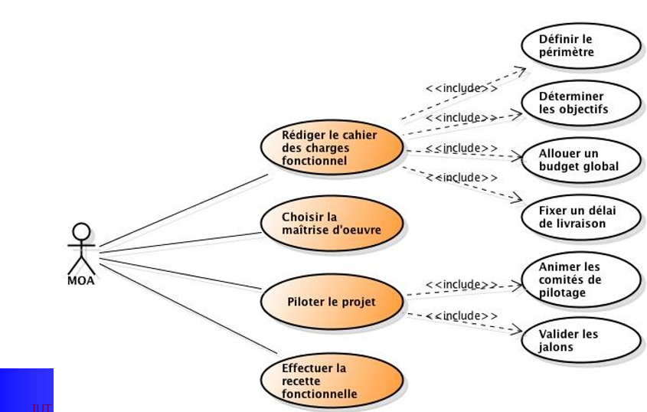

Slide 14
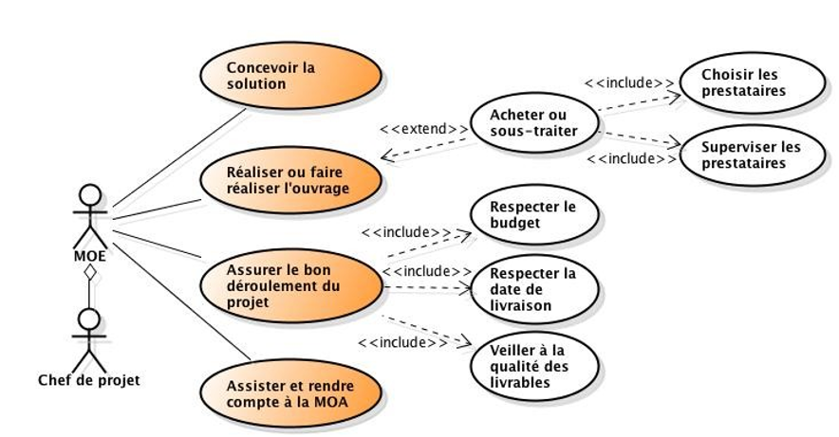

Slide 15
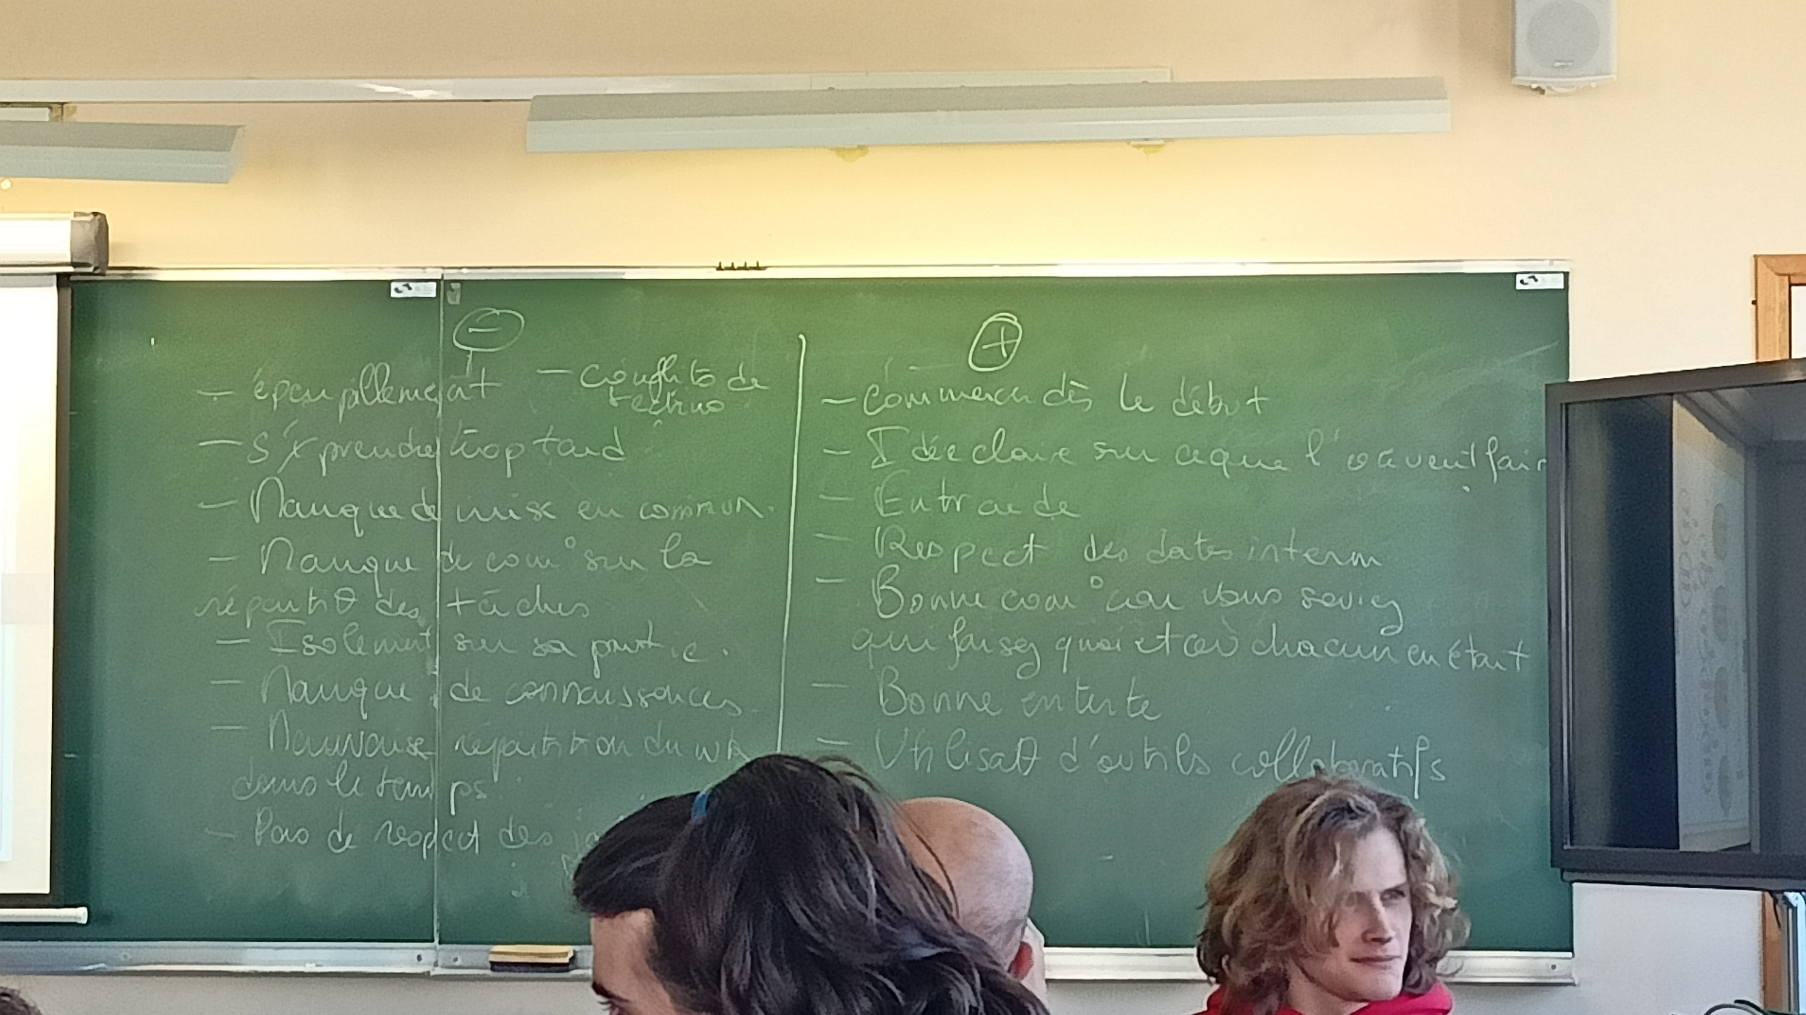

Slide 16
Le chef de projet
Le chef de projet MOE est le garant du bon déroulement des opérations d'un projet donné.
Il en est le chef de chantier, et doit s'assurer du bon déroulement des tâches, planifier, coordonner, veiller à la qualité des livrables et être l'interlocuteur privilégié avec la maîtrise d'ouvrage.
Chef d'orchestre, il est chargé d'animer l'équipe projet,
Ce métier requiert des qualités et des compétences incontournables.

Slide 17
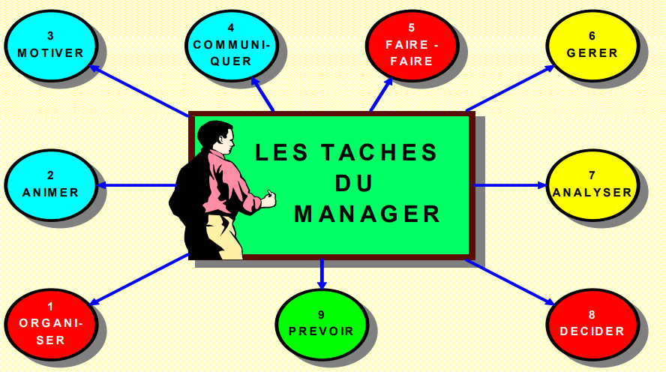
La principale vocation du chef de projet est de faire en sorte qu'un projet arrive à son terme en atteignant les objectifs fixés, dans les meilleures conditions de qualité, de coûts et de délais. Et de satisfaction du client !

Slide 18
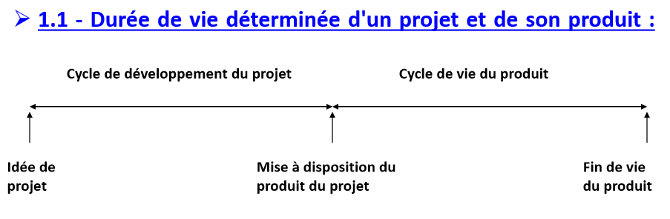
1.1 - Durée de vie déterminée d'un projet et de son produit :

Slide 19
1.1 - Durée de vie déterminée d'un projet et de son produit :
Cycle de développement du projet
Cycle de vie du produit
Dépense d’argent
Aléas
Rédaction du cahier des charges
Retour sur investissement
Fin de vie du produit : rupture technologique…

Slide 20
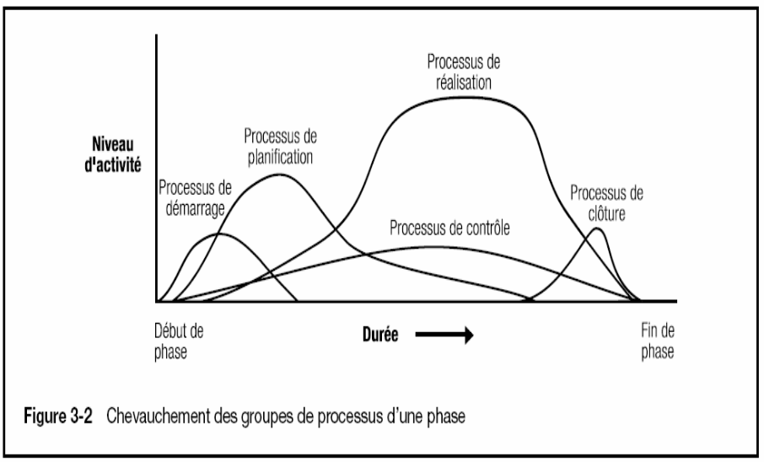

Slide 21
1.2 – Tout projet vise à satisfaire un besoin particulier
Mise en place d'une équipe de projet spécifique qui doit atteindre l'objectif du projet, dans un délai et avec un budget préalablement définis.
L’équipe est différente selon les projets
Sauf petite entreprise
Il est impératif de s'assurer que l'on possède toutes les compétences qu'il faut, et en nombre suffisant, pour la réalisation du projet.
Identification des compétences requises par le projet (techniques, juridiques, administratives, financières) et mobilisation d'un réseau de compétences

Slide 22
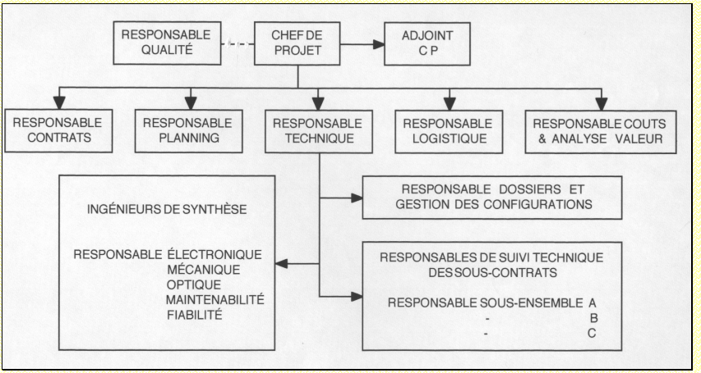
L’équipe du projet
Organisation de l’équipe de projet
Structure
Responsable,
rattachement hiérarchique et pouvoir de décision
Membres de l’équipe et disponibilité de chacun
Rôle de chacun
Méthodes de travail
Mode d’ élaboration des décisions

Slide 23
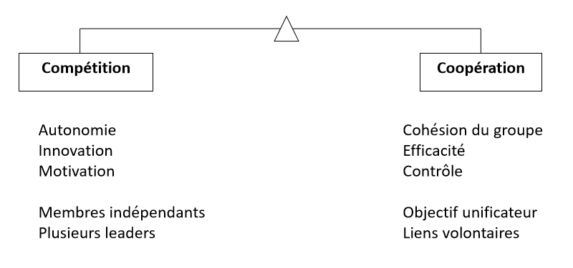
Equilibre coopétitif de l'équipe de projet :

Slide 24
Équilibre à trouve entre indépendance et objectifs unificateurs, travail d’équipe
Entre innovation, créativité et rigueur, qualité
Faire un bon mix, savoir mixer les couleurs
Pour qu’une équipe de travail fonctionne, il faut différents profils : ceux qui ont les idées, ceux qui cadrent, ceux qui écoutent, ceux qui stimulent, etc.
Test de personnalité : Test Belbin

Slide 25
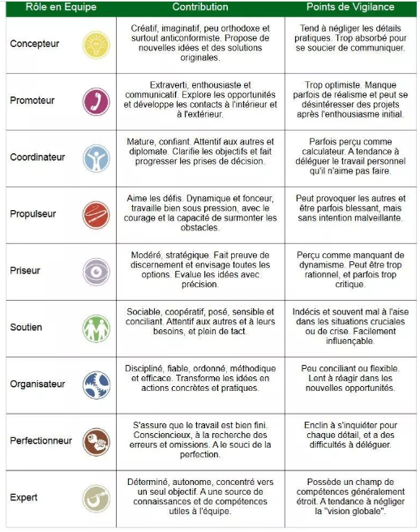

Slide 26
Théorie des cinq grands facteurs de personnalité (Big Five)
Les cinq grands traits sont l'Ouverture, la Conscience professionnelle, l'Extraversion, l'Agréabilité et le Névrosisme, soit OCEAN :

Slide 27
Ouverture – Les personnes qui aiment apprendre de nouvelles choses et apprécient les nouvelles expériences marquent généralement un score élevé en Ouverture. Cette dimension englobe des traits tels qu'être perspicace et imaginatif, et avoir de multiples centres d'intérêt.
Conscience professionnelle – Les personnes qui ont un haut degré de conscience professionnelle sont fiables et ponctuels. Les traits incluent le fait d'être organisé, méthodique et rigoureux.
Extraversion – Les extravertis puisent leur énergie dans l'interaction avec les autres, tandis que les introvertis la puisent au fond d'eux-mêmes. L'extraversion comprend des traits de type dynamique, loquace et assertif.
Agréabilité – Ces individus sont amicaux, coopérants et doués de compassion. Les personnes ayant un score bas d'agréabilité peuvent être plus distantes. Parmi les traits, citons le fait d'être gentil, affectueux et sympathique.
Névrosisme – On parle également de Stabilité émotionnelle. Cette dimension porte sur la stabilité émotionnelle de la personne et son degré d'émotions négatives. Les personnes qui marquent un score élevé en Névrosisme sont souvent confrontées à une instabilité émotionnelle et à des émotions négatives. Les traits incluent le fait d'être d'humeur changeante et tendu.

Slide 28
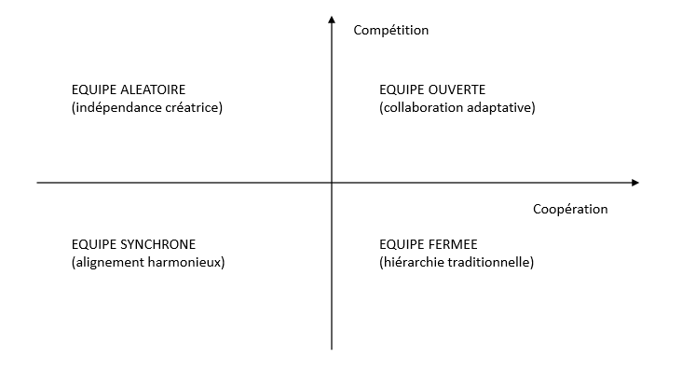
Les différentes formes d’équipe de projet

Slide 29
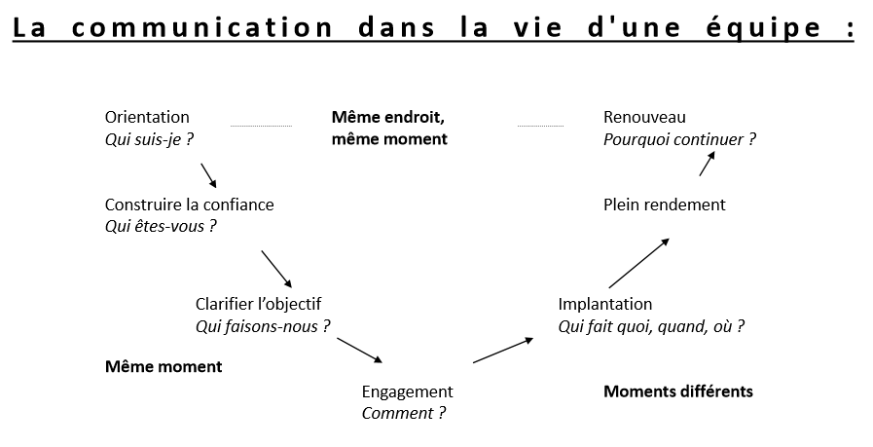
La communication dans la vie d'une équipe :

Slide 30
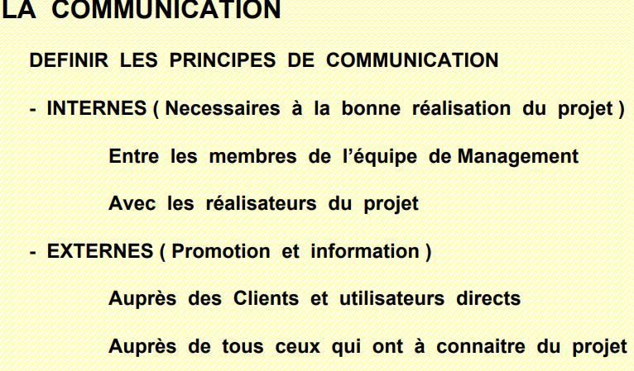
La communication
Les méthodes de travail :
Réunions : types, périodicité
Documents : types, émission, approbation, diffusion
L’utilisation des outils informatiques de bureautique et de gestion de projet

Slide 31
1.3 – Tout projet est en partie novateur
Innovation technique
Innovation géographique
Innovation de gestion (organisation, procédés)

Slide 32
1.4 – Tout projet est complexe
Les projets informatiques sont généralement, et par nature, complexes. Cette complexité s'explique notamment par la grande diversité des acteurs (techniciens, responsables métiers, acheteurs, financiers, etc.) et des technologies qu'ils font intervenir.
L'informatique occupe une place de plus en plus importante et vitale dans les entreprises (ERP), ce qui rend les projets informatiques de plus en plus complexes et requiert des chefs de projets et des processus professionnels.

Slide 33
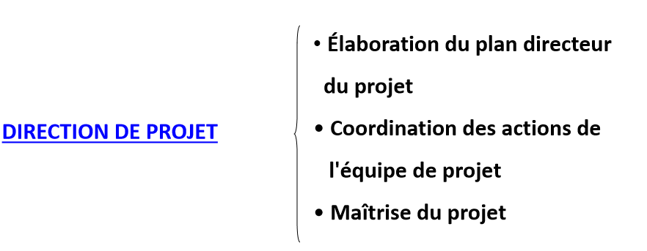
2 - Qu'est-ce que le management de projet ?
Objectifs, moyens
Différent de la gestion du projet

Slide 34
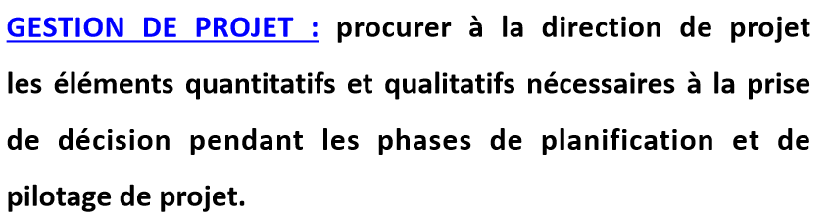

Slide 35
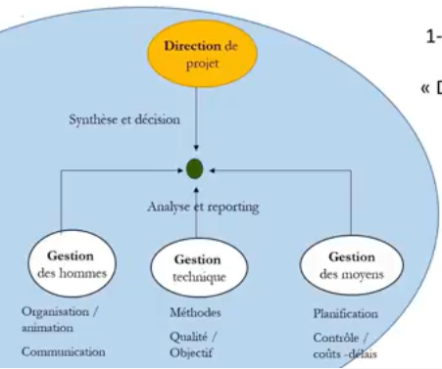

Slide 36
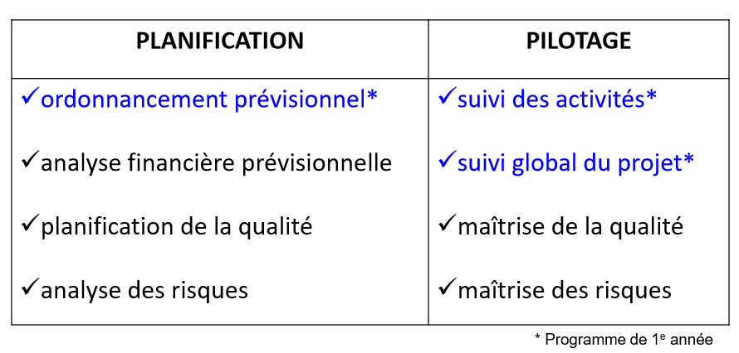
Planification des différentes opérations à réaliser sur la période déterminée ; des moyens matériels et humains à mettre en œuvre pour réaliser le projet ;
le pilotage va permettre de comparer le réalisé avec le prévisionnel, éventuellement de réviser les plannings et les charges.

Slide 37
PREMIERE PARTIE - LA PLANIFICATION DE PROJET
1.1 - Les informations nécessaires
L’intérêt de la planification :
donner une vue réelle de la livraison du projet,
D’anticiper les dérives
De valider la date de fin du projet.
Identifier les tâches critiques et le non-critique pour tenir les délais - permet par exemple de redéployer des ressources si nécessaire,
D’anticiper les dérives de délais et de coûts.
De coordonner les actions en cours.
anticiper l'affectation des ressources humaines et financières, des moyens techniques,
identifier les tâches à traiter plus rapidement si l'on souhaite livrer le projet plus tôt,
repérer les tâches à traiter simultanément (travail en parallèle) et les tâches antérieures,
préparer la construction d'un planning Gantt.
affecter des responsabilités

Slide 38
Comment Planifier ?
La constitution d’un planning se réalise en 8 étapes :
Analyser le projet et identifier les activités : l’organigramme des tâches.
Définir les contraintes d’enchaînement.
Estimer la durée des activités.
Tracer le diagramme d’enclenchement des activités (réseau PERT).
Calculer la durée du projet.
Calculer les marges et identifier le chemin critique.
Optimiser le planning : en changeant certains enchainement logiques, en modifiant la durée de certaines tâches
Évolution des moyens, équilibrer les charges de travail.

Slide 39
Analyser le projet et identifier les activités : l’organigramme des tâches.
Vous pouvez utiliser la méthode du brainstorming pour ne rien oublier et découper le projet avec le WBS ( Work Breakdown Structure)
Ce découpage aboutit sur des sous-projets (ou tâches, missions, phases, composants, lots de travail...), organisés sous forme d'arborescence et représentant des livrables ou des tâches à mener.
En français, il est question de structure de découpage de projet (SDP ), d'Organigramme des Tâches (OT) ou encore d'Organigramme Technique de Projet (OTP)

Slide 40
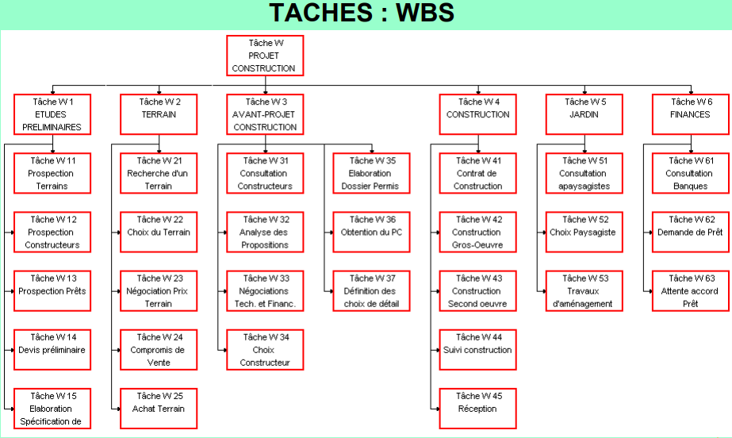

Slide 41
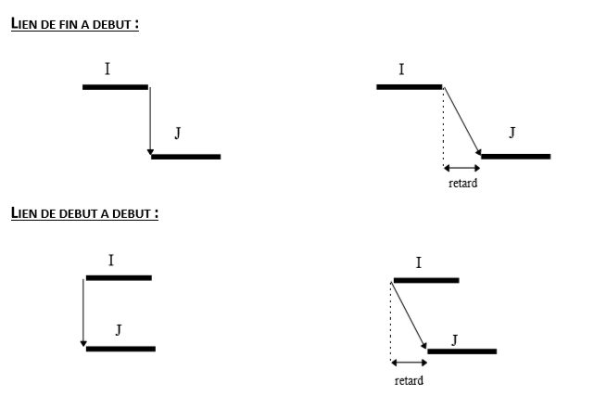
Définir les contraintes d’enchaînement.
Liens entre les tâches

Slide 42
